Slide 1
脉络图+文献表格
李诗琪 Leah

Slide 2
先夸一下

Slide 3
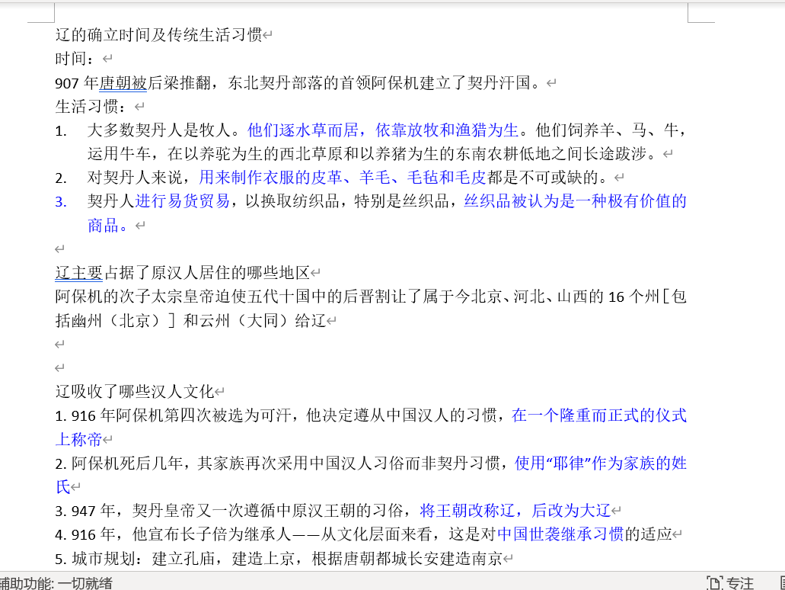
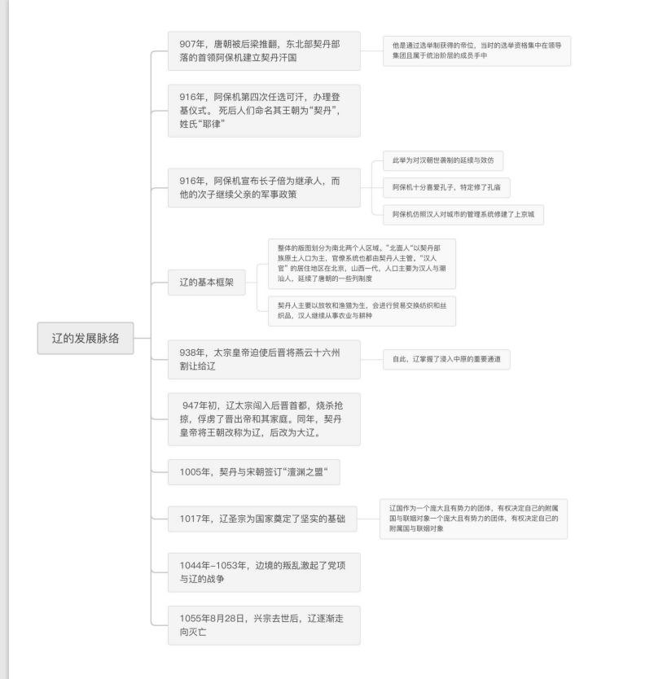
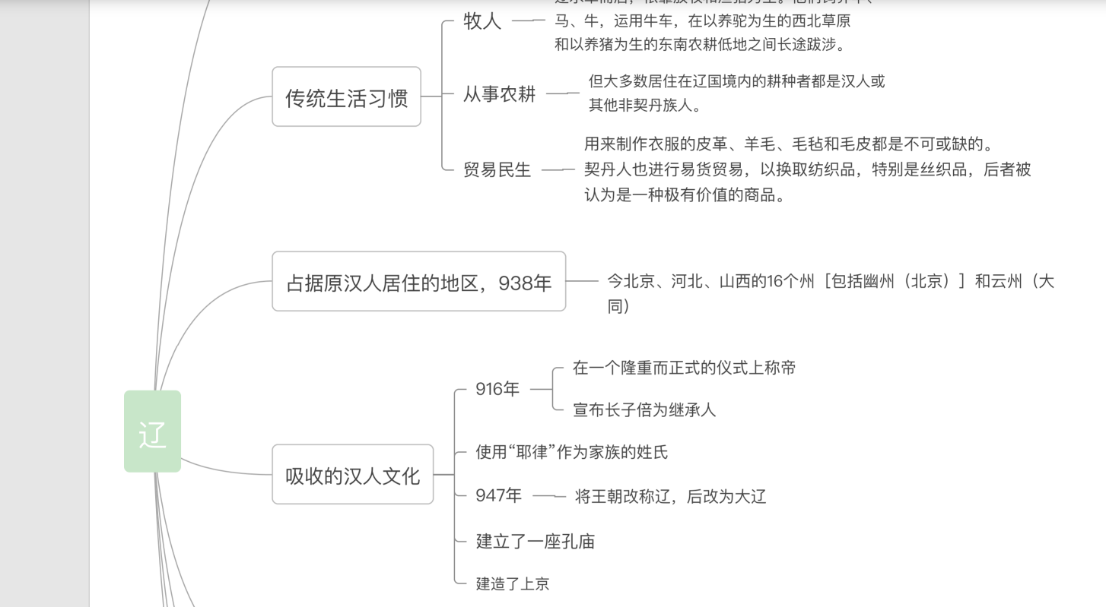
脉络图大部分人写得都不错
https://www.bilibili.com/video/BV133411X7TY/?share_source=copy_web&vd_source=bc889cff1364e38ced817652a532eb54

Slide 4
文献表格的作用
如何挑选文献
rubrics
如何比较、整合你挑选到的文献
不同的文献有不同的用处，比较之后，你就知道这篇文献可以用在哪里，支持你的什么论述。这便是“整合”。
说清楚，这些points为何以及如何能够帮助你讨论自己所选的话题

Slide 5
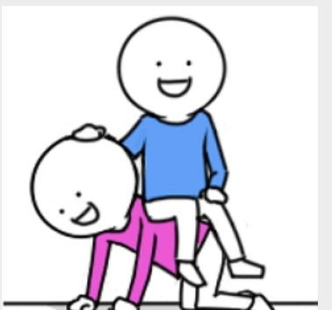
文献/数据/现象分析，是所有学术研究/多维度思考的基础
由材料引发你产生自己的观点，不要用企图空想一个观点然后东拼西凑用材料去证明。

Slide 6
文献表格的集中问题
1 文献的观点概括不准确——没有基于文献所说概括，夹带了私货。
文献的观点只需反映文献所说即可，不要用你所选的讨论话题来套文献的观点。

Slide 7
本段介绍了契丹人发迹时间以及早期的民族生活习俗（总）。契丹人阿保机于10世纪建立契丹汗国，后称大辽，是10世纪重要的军事力量。契丹人逐水草而居，少数从事农业，皮革羊毛等是其主要生活与贸易用品（细）。
契丹人的生活用品影响了他们在澶渊之盟中和宋的贸易方式。

Slide 8
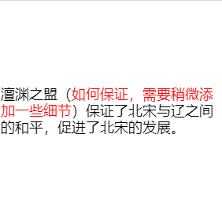
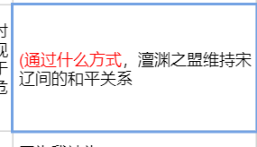
2 表述太过general 缺乏细节
“介绍了历史背景”
“说明了社会影响”
“介绍了外交策略”
“说明了国际关系”
细节是支撑你写作的重要论述素材

Slide 9
小论文怎么写？

Slide 10
一个正经论文得包含啥成分？
介绍（Intro）
观点（claim）——（main; sub; counter）
论证过程（main body)+论据（support）
结论（conclusion）
但是我这次不硬性要求这个结构，这个下学期再要求。

Slide 11
怎么去论述？
1 所谓的论证过程，就是用你所整理的文献，来解释你在阅读文献后生出的观点。
2 你需要在论述中以书面化的陈述，指明，不同文献中的哪些信息能够，从不同方面解释你的观点。以及，它们为什么能够解释你的观点。
3 文献中能够支持你观点的信息，要相对完整的，从文献中转述到你的论证中。啥意思呢，不要一句话就把对你有用的信息说完，多给点细节，才有可信度。
4 如果上面3点你都能做得，你也可以思考，这些文献可能有哪些不足的地方，影响它的可信度。在这基础上，你可能还得寻找什么其他类型的文献来支持自己。

